Slide 1

Visión transcultural
¡Bienvenidos!

Slide 2
Comidas en otras culturas

Slide 3
Lucas 10:8
“En cualquier ciudad donde entréis y os reciban, comed lo que os pongan delante”.

Slide 4

Instrucciones
Pruebe algo de cada cosa, a menos que le sea imposible.
Confíe que Dios le dará la gracia de comer la comida que le parece extraña.
Disfrute su comida.

Slide 5
Al terminar la comida
Reflexione:
Durante la cena disfruté...
Durante la cena no me gustó...
Vaya a página 3 en su libro de trabajo y conteste las dos preguntas.

Slide 6
Sea una visita positiva
Propóngase probar cosas nuevas.
Busque asesoramiento del misionero.
Cuide su expresión corporal.

Slide 8

La base bíblica de las misiones
La gloria de Dios

Slide 9
Búsqueda de pasajes bíblicos
Génesis 12:1-3: El propósito de Dios
Lucas 24:45-47: ¿Por qué vino Jesús?
Mateo 28:18-20: El plan de Dios: ¿Cómo Dios llevará a cabo su propósito?
Apocalipsis 7:9-10: El propósito principal de Dios: La gloria de Dios

Slide 10
La brecha
Dios quiere que todas las naciones (etnias) lo conozcan.
¿Es ésta la realidad que vivimos?

Slide 11
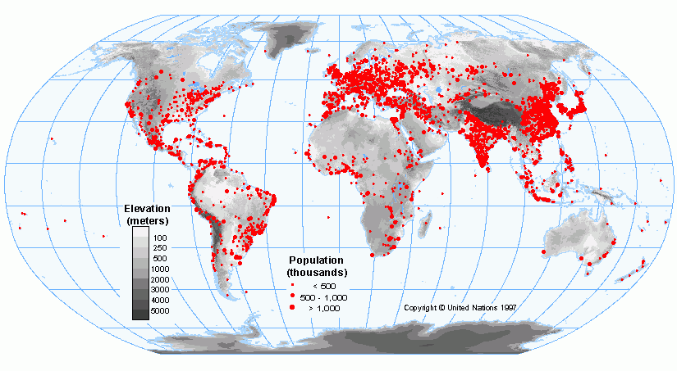
Crecimiento de la urbanización global

Slide 12
El mundo en perspectiva
No cristianos prácticamente sin acceso al evangelio:
1.640 millones
25%
Los perdidos
No cristianos con algún acceso al evangelio:
2.340 millones
36%
28%
Cristianismo cultural:
1.800 milliones
Baptists
50 million
11%
Cristianos evangélicos:
700 millones
Los porcentajes son aproximaciones basadas en datos sacados de diversas fuentes.

Slide 13
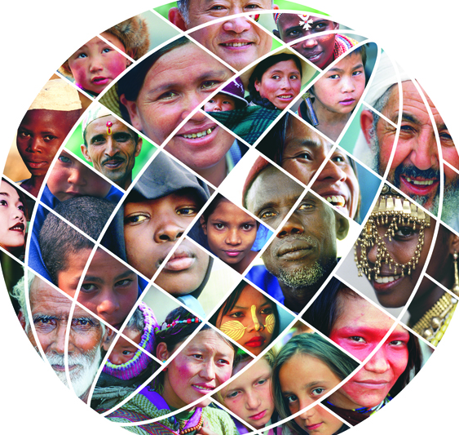
El desafío de las etnias

Slide 14
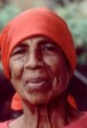
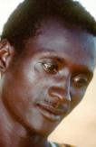
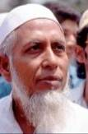
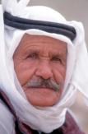
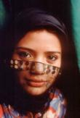
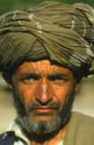
¿Qué es una etnia?
Es un grupo humano que comparte el mismo idioma, cultura, historia e identidad grupal.
Es el grupo más grande en que puede fluir el evangelio naturalmente sin encontrar barreras de entendimiento o aceptación.

Slide 15
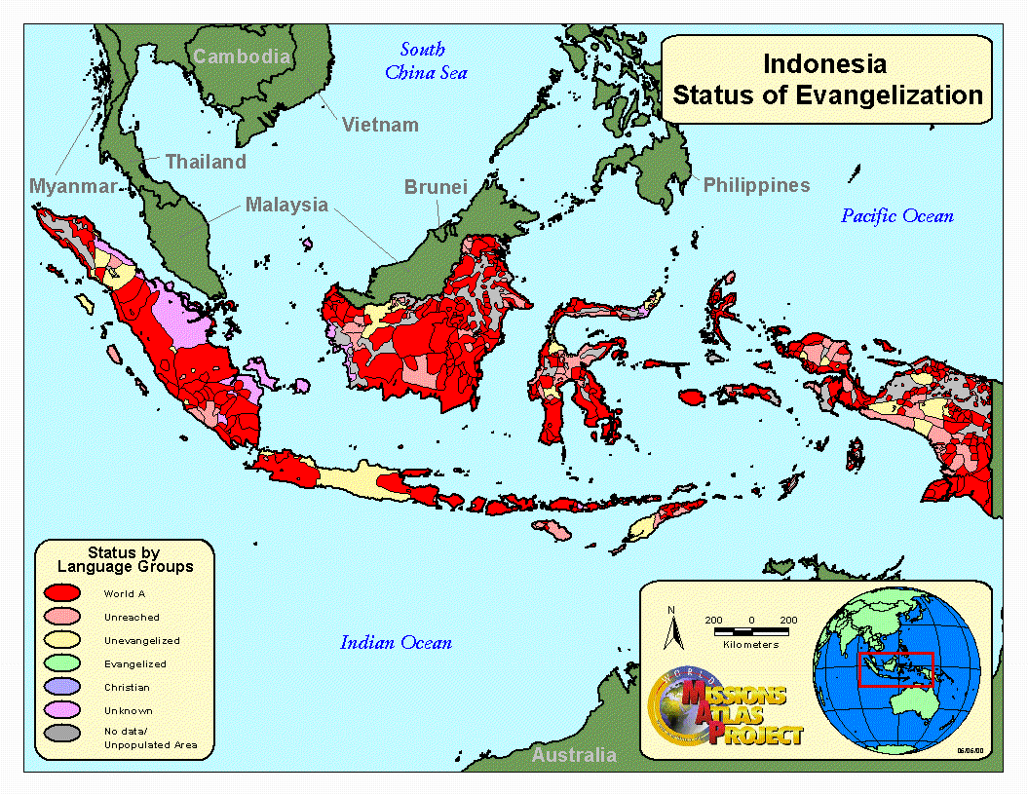
El desafío de las etnias

Slide 16
El desafío de las etnias

Slide 17
Religiones de las etnias no alcanzadas
Tantos rostros

Slide 18



Slide 19
¿Cómo responderemos?
Hable con su grupo acerca de sus reacciones al video.
Ore:
por los perdidos del mundo
para que Dios le muestre lo que El quiere que usted haga ahora

Slide 21

La participación estratégica de la iglesia local

Slide 22
Imagínese las almas perdidas del mundo
.
Cada cuadrito = 5 millones de almas perdidas

Slide 23
Cada cuadrito = 5 Millones de almas perdidas
Hay 5,500 misioneros de la IMB
.
¿Cómo podemos ayudarlos para recoger la cosecha más grande para el reino?

Slide 24
Cada cuadrito = 5 Millones de almas perdidas
5,500 misioneros de la lMB
.
16 millones de Bautistas del Sur

Slide 25
Cada cuadrito = 5 Millones de almas perdidas
50 millones de bautistas en el mundo
5,500 misioneros de la lMB
.
16 millones de Bautistas del Sur

Slide 26
Cada cuadrito = 5 Millones de almas perdidas
50 millones de bautistas en el mundo
5,500 misioneros de la lMB
.
16 millones de Bautistas del Sur
600 millones de evangélicos

Slide 27

Cómo su iglesia puede involucrarse

Slide 28
Hechos 1:8
Nuestra comunidad
Jerusalén
Nuestra propia cultura
Judea
Una cultura cercana
Samaria
Lo último de
la tierra
Los no alcanzados
Notes:
Module 4

Slide 29

¿Qué podemos hacer?
Oración
Adopción de una etnia
Viajes misioneros
Proyectos en el campo
Alianzas con los misioneros

Slide 30
“Cueste lo que cueste”
¿ Cómo podemos, con la ayuda de Dios, ganar a los no alcanzados?
¿Cómo podemos trabajar estratégicamente?

Slide 31

Fines de la tierra
Jerusalén
Judea
Samaria
¿Dónde?
¿Quién?
¿Cómo?
¿Con Quién?

Slide 32
Fines de la tierra
Jerusalén
Judea
Samaria
Barrio
Oak Grove
Houston
Ciudad
de
Freeport, TX
¿Dónde?
Houston
Egipto
¿Quién?
Vaqueros
mexicanos
Musulmanes
de Alejandría
Hispanos
Egipcios
¿Cómo?
Iglesias
en
casas
Equipos
misioneros
voluntarios
Cowboy
Church
Clínica
móvil
¿Con Quién?
Union
Baptist
Association
La convención bautista de Texas
“José”
y
“Mónica”
Crosspoint
Church

Slide 34

Cosmovisión
Nuestra manera de ver el mundo

Slide 35
¿Qué es la cosmovisión?
La cosmovisión es el conjunto de creencias y valores que constituyen la base para los comportamientos y la manera de vivir de la gente en una cultura específica.

Slide 36
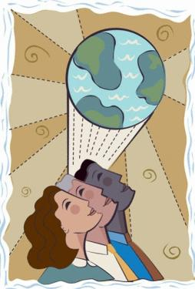
Dinámica
¿Cómo se produjo mi cosmovisión?

Slide 37
Las capas de una cultura

Slide 38
El comportamiento es lo que hacemos y está determinado por nuestras creencias y valores.
Los valores provienen de nuestras creencias y determinan lo que pensamos que es bueno.

Slide 39
Una creencia describe lo que para nosotros es cierto.
La cosmovisión es la esencia de quienes somos como una cultura.

Slide 40
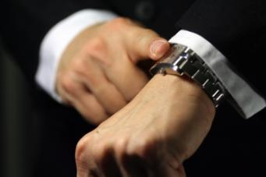
Ejemplo: La cosmovisión anglo
Comportamiento: Bob llega tarde a una reunión y después pide disculpas por su tardanza.
Valor: La puntualidad
Creencia: El tiempo es importante.

Slide 41
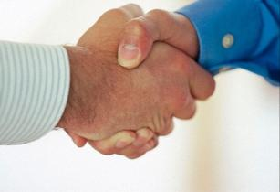
Ejemplo: La cosmovisión latina
Comportamiento: Mario llega 15 minutos luego de que la reunión ha comenzado. Sin embargo, antes de tomar su asiento, saluda al líder y a las demás personas uno por uno.
Valor: La interacción social
Creencia: Las relaciones interpersonales son importantes.

Slide 42
Tipos de comportamiento
Personal: comportamientos de preferencia personal que cualquiera es libre de tomar
Cultural: comportamientos que la cultura considera apropiados o normales
Universal: comportamientos comunes entre personas de cualquier cultura

Slide 43
Comportamiento
¿Cultural, universal, o personal?
C U P
Hombres y mujeres sentados
separados en la iglesia
Preocupación por la salud
Dormir, comer, hablar
Comer salsa de tomate con las papas fritas

Slide 44
Barreras y puentes
Ciertos valores y comportamientos que son aceptables en nuestra cultura pueden convertirse en barreras para compartir el evangelio en otra cultura.
Adaptar nuestro comportamiento a otras culturas puede construir puentes para la aceptación del evangelio.

Slide 45

J
E
S
Ú
S
La encarnación
Filipenses 2:5-8

Slide 46
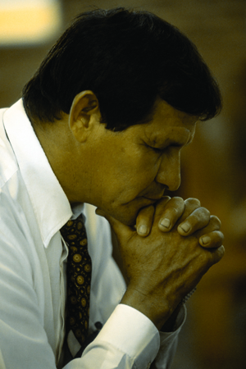
Oración

Slide 48
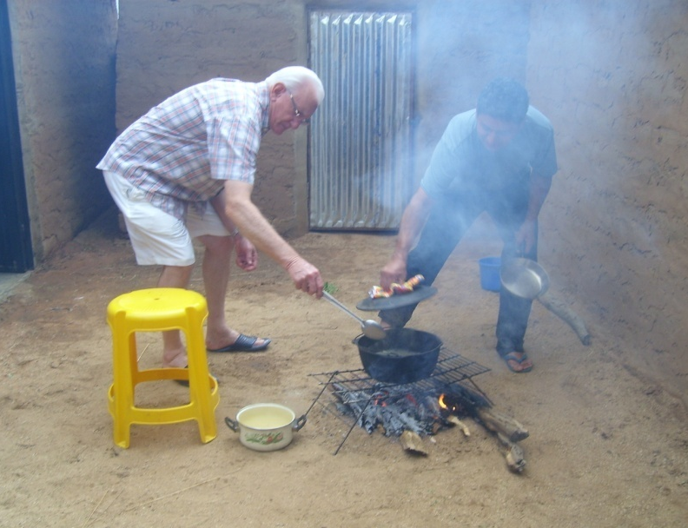
El choque transcultural

Slide 49
Para discutir
¿Qué pasa cuando nuestra cosmovisión choca con la de otra persona?
¿Qué preocupaciones o ansiedades tiene de ir al extranjero?

Slide 50
Choque transcultural
Una reacción emocional que la gente experimenta cuando se confronta y trata de adaptarse a otra cultura.

Slide 51
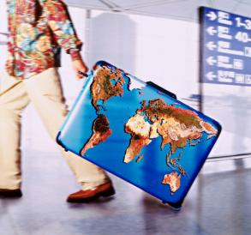
En viajes misioneros
Las actividades pueden tener un ritmo más lento de lo que uno espera.
La comunicación puede ser complicada.
Lo inesperado puede suceder.

Slide 52
Cuatro etapas del choque cultural
Etapa 1 es la luna de miel o la etapa de turista:
Picos emocionales.
Comienza cuando usted se prepara para el viaje y termina cuando su cosmovisión choca con la de la cultura anfitriona.
Todo es nuevo.
Es la etapa de tomar fotos y enviar postales.

Slide 53
Etapa 2 es la soledad en el valle:
Es el tiempo de los bajones emocionales.
Puede sentir que no lo toman en cuenta.
Todo le molesta y su nivel de estrés aumenta.
Quizás esté molesto con Dios.

Slide 54
Consejos para subir del valle
Aumente su tiempo devocional.
Enfóquese en las cosas que tienen en común.
Mida los éxitos en las pequeñas cosas.
Hable y ore con alguien que no esté pasando la misma experiencia.
Encuentre su sentido del humor.
Escriba sus experiencias y repase lo positivo.
Manténgase ocupado.
Concéntrese en lo que Dios ha hecho.

Slide 55
Etapa 3 es la subida lenta del valle:
Usted comenzará a ver aspectos positivos de la cultura donde está sirviendo.
Se aprende a respetar y apreciar las diferencias culturales.

Slide 56
Etapa 4 es la aculturación:
Ya puede funcionar dentro de la cultura sin tanto afán.
Generalmente no se alcanza esta etapa durante los viajes misioneros.
Lo más probable es que el misionero se encuentra en esta etapa.

Slide 57
Seis factores que pueden provocar
el choque cultural
La barrera del idioma
La pobreza
La higiene
Diferente perspectiva del tiempo
Diferentes niveles de comodidad y conveniencia
La privacidad

Slide 58
Cosas para recordar sobre el choque transcultural
Es normal experimentarlo.
Nadie se ha muerto del choque transcultural.
Las etapas son cíclicas, no progresivas.
Planifique tiempos con su equipo para desahogarse y reírse de sus experiencias.

Slide 60
Prepárese para la experiencia transcultural
Para una comunicación transcultural efectiva debemos recordar que…

Slide 61
Nunca vamos a identificar todas las normas y comportamientos de una cultura.
Siempre filtramos la información a través de nuestra cosmovisión.
Cuando nuestra información no es adecuada para la situación, causa estrés.
En estas situaciones tendemos a reaccionar desde la perspectiva de nuestra cultura.

Slide 62
Simulacro
Fe radical

Slide 63


Slide 64

Investigue
El idioma y la población de la etnia
La historia y las costumbres
La religión principal
Estrategias para alcanzarlos
Puentes y barreras al evangelio
Recursos disponibles

Slide 65

Fuentes electrónicas
imb.org/globalresearch
etnopedia.org
peoplegroups.org
joshuaproject.net
peopleteams.org

Slide 66
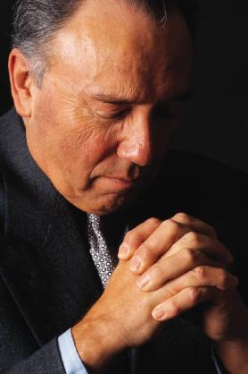
Vaya con mucha oración
Sobre todas las cosas, busque la dirección de Dios.

Slide 68
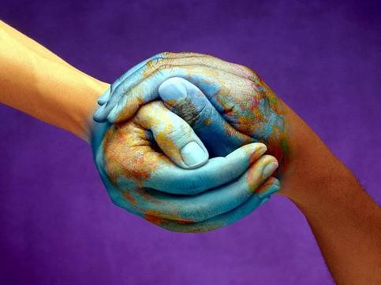
Las necesidades humanas a nivel global

Slide 69
Hambre y sed
Más de mil millones de personas no tienen acceso a agua potable.
25.000 niños mueren cada día como resultado de la malnutrición y enfermedades causadas por agua contaminada.
Población sin acceso a agua potable (en millones)
Notes:
30,000 children/day – 1 every 3 seconds
Nearly half of the world’s population live in “water-stressed” countries. Middle East nations anticipate future wars over limited water rights. In northern China, the water table is falling at a rate of 5 feet per year and throughout India water tables are falling anywhere from 3 to 10 feet each year.

Slide 70

Si nuestro mundo tuviese solo 100 personas

Slide 71
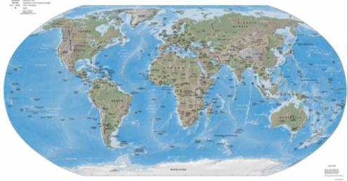
Nuestra etnicidad
12 europeos
13 de las Américas
14 africanos
61 asiáticos

Slide 72
Quiénes somos
49 mujeres
51 hombres
82 personas de color
18 blancos
10 cristianos
90 no cristianos

Slide 73

Los recursos económicos
Cinco personas poseen el 32 por ciento de la riqueza del mundo.
Los 5 son ciudadanos norteamericanos.

Slide 74
La realidad
80 tienen viviendas deficientes.
67 no saben leer.
50 sufren de malnutrición.
1 se encuentra a punto de morir.
2 se encuentran a punto de nacer.
1 se ha graduado en la universidad.
7 tienen acceso al Internet.

Slide 75
¿Cómo puedo impactar un mundo tan necesitado con la esperanza de Jesús?

Slide 76
Dinámica de comida
Instrucciones
Escoja un papel para encontrar su mesa.
Lea y siga las instrucciones que se encuentra en su mesa.
Recuerde que ésta es una actividad de aprendizaje.
Coma solamente lo que se encuentra allí.

Slide 77
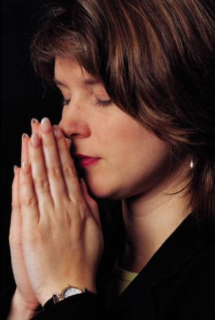
Oración
Pídale a Dios que le enseñe a través de esta experiencia.
Clame para que Dios bendiga a la gente pobre física y espiritualmente.

Slide 79
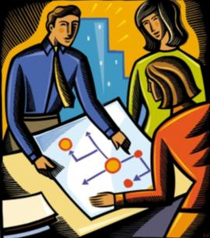
La estrategia misionera y
Cómo ayudar sin perjudicar

Slide 80
¿Qué es un movimiento de plantación de iglesias?
Es el aumento vertiginoso y por multiplicación exponencial de iglesias autóctonas que plantan nuevas iglesias en una etnia o un segmento de la población.
Como una ola poderosa

Slide 81


Slide 82
10 elementos de un movimiento de plantación de iglesias
Oración ferviente
Siembra abundante del evangelio
Plantación intencional de iglesias
La autoridad de la Palabra de Dios
Líderes locales
Líderes laicos
Iglesias en casas
Iglesias que siembran iglesias
Multiplicación rápida
Iglesias saludables

Slide 83
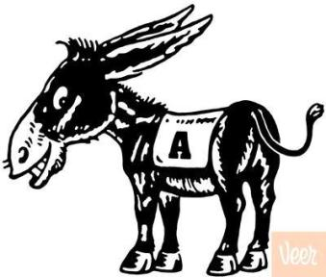
Dos tipos de iglesias
La iglesia “mula”
Las mulas son estériles. No pueden reproducirse.
La iglesia mula se enfoca en sí misma y no en la multiplicación.

Slide 84

La iglesia “caballo”
Produce iglesias de rápida multiplicación por muchas generaciones.

Slide 85
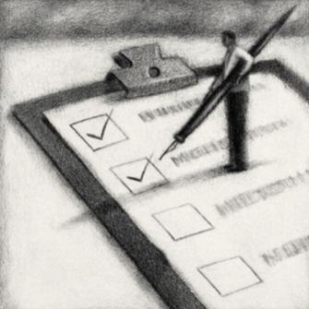
¿Cuáles son los elementos esenciales de una iglesia?
Discusión en grupos

Slide 86
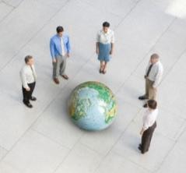
¿Qué debemos hacer?
El rol del equipo es animar, capacitar y colaborar con los obreros que ya están en el campo.
Piense en lo que se debe hacer estratégicamente en vez de lo que usted puede hacer personalmente.

Slide 87
Su contribución a la obra
Su participación puede tener gran impacto cuando:
moviliza oración para la etnia y su equipo.
colabora con la estrategia del misionero.
capacita a otros para el ministerio.
evita enredos o acciones que estorban la propagación del evangelio.

Slide 88
“No es el mensaje del evangelio, sino el mensajero que crea la barrera más grande para la aceptación del evangelio.”
-Eugene Nida

Slide 89
El paternalismo
No debemos permitir que nuestra emoción nos lleve a tomar el rol de padre en una situación.
El obrero o la iglesia local puede desarrollar una mentalidad de deficiencia, siempre buscando la ayuda externa en vez de confiar en la provisión de Dios.

Slide 90
Dramatización
Aquí para ayudar

Slide 91
Discusión de la dramatización
¿Qué pasa cuando identificamos necesidades sin consultar a las personas que queremos ayudar?
¿Cómo se sentiría si un equipo misionero como éste viniera a su iglesia?
¿Cómo pueden los equipos de corto plazo ayudar de manera de no convertir a la iglesia local y los creyentes dependientes de los extranjeros?

Slide 92
Los recursos materiales
A menudo, al observar un problema, creemos que puede resolverse fácilmente con recursos materiales.
Debemos guiarnos por “el principio de lo que es reproducible”.

Slide 93

La infusión de dólares puede:
crear celos y divisiones
causar que el extranjero sea visto únicamente como una fuente de recursos.
crear una dependencia del dinero en vez de Dios.
estorbar el crecimiento espiritual de los creyentes y la obra.

Slide 94
Maneras apropiadas de ayudar
Si desea ayudar, pregúntele al misionero cuáles son las maneras apropiadas de dar.
Considere ofrendas a proyectos que ayudan a muchas personas en vez de regalos a individuos.
Dé de manera que el evangelio pueda avanzar y Jesús sea glorificado.

Slide 95
El Fondo para el Hambre Mundial de la Convención Bautista del Sur
imb.org/worldhunger
baptistglobalresponse.com
El 100 por ciento de sus donaciones son utilizadas para ayudar a los necesitados.
Averigüe si hay proyectos en la zona de su viaje.

Slide 97
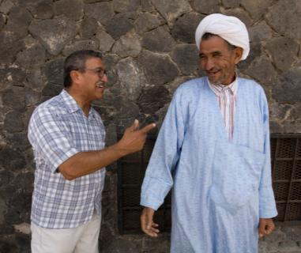
La evangelización en otras culturas

Slide 98
El hombre de paz
El Espíritu de Dios está trabajando en la vida de personas por todo el mundo.
El hombre de paz es una persona que Dios ha preparado para que reciba el evangelio cuando se lo presenta.
Dios le ha elegido para ir y contarle al mundo de Su amor.
Ore sin cesar para que el Espíritu Santo le guíe hacia aquellos con el corazón listo.

Slide 99
Trabajo en grupos
Lucas 10:1-12: La misión de los setenta
Hechos 8:26-40: Felipe y el etíope
Juan 4:4-30: La mujer samaritana

Slide 100
Conclusiones
Dios estaba trabajando de antemano en la vida de individuos, alistándolos para recibir las buenas nuevas.
Jesús y sus discípulos buscaban a estas personas.
Cuando se alcanza a una persona para Cristo dentro de una cultura, esa persona tiene influencia para traer a muchos a la salvación.

Slide 101

Prepare su testimonio
La mejor manera de compartir el evangelio es a través de un encuentro personal.
Busque puentes dentro de la cultura.
Use historias bíblicas o personales.
Tome en cuenta la cosmovisión de la gente.
No use palabras “religiosas”.
Use un vocabulario sencillo.
No diga nada que puede ofender a la gente.

Slide 102
Su historia
Hola, mi nombre es...
Antes de decidirme seguir a Jesús, mi vida era ... (en dos oraciones).
Empecé a seguir a Jesús de esta manera...
Para mi, seguir a Jesús significa…(el impacto en su vida).
¿Puedo compartir con ustedes cómo pueden seguir a Jesús? (plan de salvación).

